Slide 1
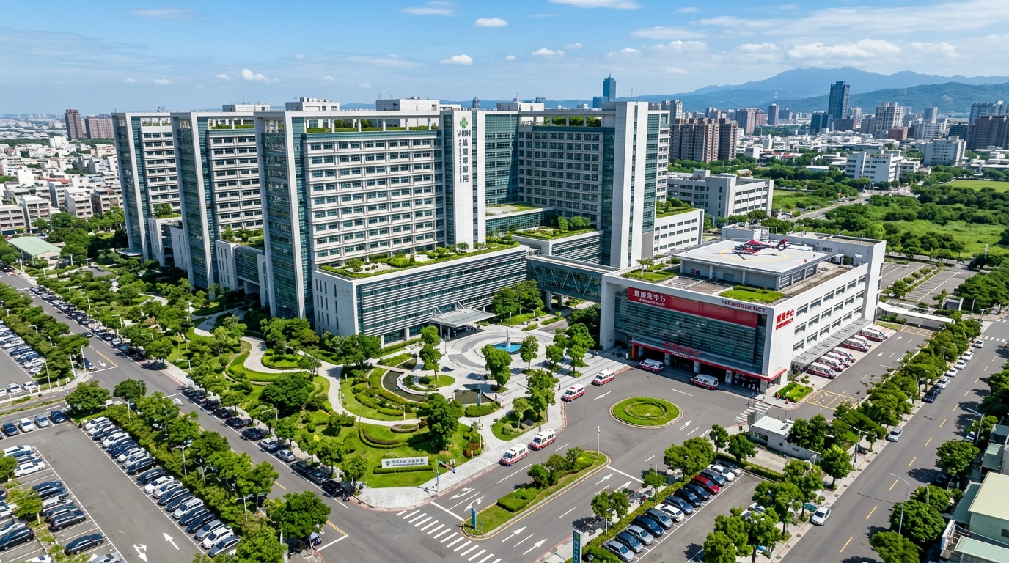
PROJECT OVERVIEW ｜ 決策旗艦報告 ｜ 封面頁 ｜ McKinsey Deep Navy
高雄榮民總醫院「表後儲能系統建置及節能技術服務」
採購案號：ENG-1150058 ｜ 4.38 億元巨額採購案決策分析與投標必勝攻略
■ 標案性質：巨額勞務採購（限制性招標，公開評選準用最有利標，序位法決標）
■ 預算規模：本期預算 4.38 億元（12年），含兩次擴充總採購金額上看 7.30 億元
■ 商業模式：純 ESCO / BOO（廠商全額投資建置與維運，按月實際效益分成）
■ 核心要求：中斷供電供應普通電源≧2小時、充放電效率≧85%、嚴格防逆送
Source: 高雄榮民總醫院 ENG-1150058 招標文件 ｜ 投標決策專用 ｜ Page 1 of 12
Notes:
【採用版型】：封面頁 ｜ 視覺風格：McKinsey Deep Navy
① 本頁結論：高雄榮總表後儲能案為 4.38 億之巨額純 ESCO 標案，投標決勝在於控制工期與醫療供電安全。
② 補充說明：本報告提供招標重點摘要、6大隱藏風險疑慮，以及確保奪標的五維準備方案。
③ 下一頁轉場：首先呈現全案的核心決策總覽。

Slide 2
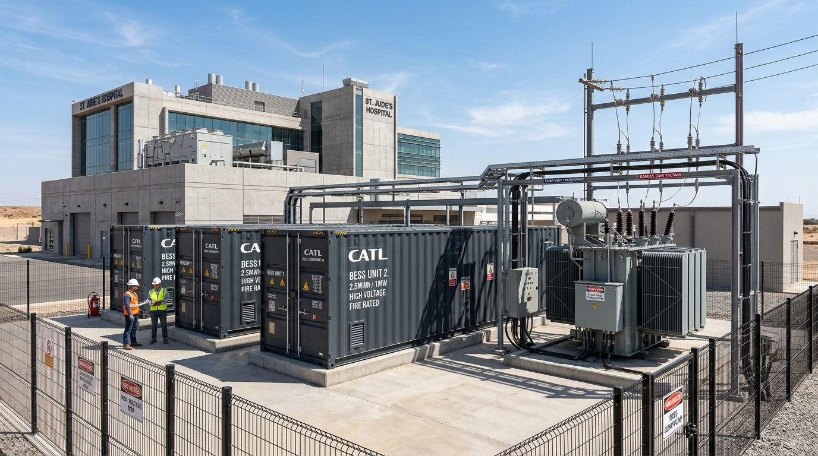
EXECUTIVE SUMMARY ｜ 決策架構總覽 ｜ 版型 3：結合論法 (Combined Tree) ｜ McKinsey Deep Navy
「純 ESCO 全額出資」結合「醫療級 2 小時備援」與「81.7% 定價博弈」，鎖定 4.38 億案場
三大核心前提同時成立，推導出進金生能源必勝奪標之頂層策略
【商業支柱】：純 ESCO 效益分成模式，廠商承擔全部 CAPEX，依每月實際收益支付
【技術支柱】：污水場 660m² 防腐防汛、普通電源 2 小時孤島供電、全非陸製資通訊
【博弈支柱】：收益分享比率鎖定 81.70% 奪滿分 20 分，兼顧評選第 1 與營收最大化
【實績門檻】：特定電力供應業電業執照 ＋ 5年內單次 1.75 億或累計 4.38 億實績
Source: 高雄榮民總醫院 ENG-1150058 招標文件 ｜ 投標決策專用 ｜ Page 2 of 12
Notes:
【採用版型】：版型 3：結合論法 ｜ 視覺風格：McKinsey Deep Navy
① 本頁結論：三大支柱必須同時到位才能確保拿下此巨額案場。
② 補充說明：商業模式需耐受無保底風險，工程需克服污水場腐蝕，定價須精準卡位滿分。
③ 下一頁轉場：接著檢視招標文件所載的合約採購規模與擴充機制。

Slide 3
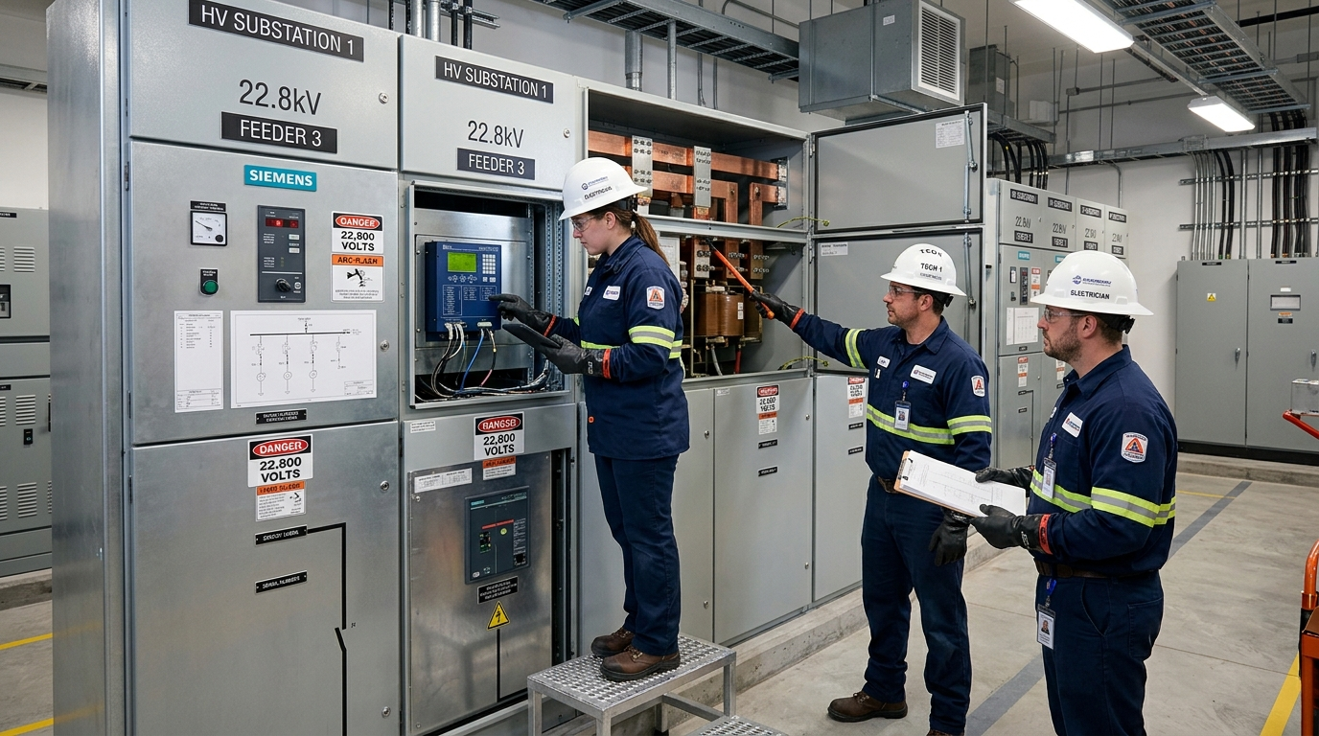
SCALE & EXPANSION ｜ 採購規模與擴充 ｜ 版型 1：一對一論法 (One-to-One) ｜ Accenture Core Purple
本期預算 4.38 億元加上兩次續約擴充，全生命週期採購總規模上看 7.30 億元
單一強力核心指標：本案為橫跨 20 年之長生命週期巨額能源技術服務
【本期 12 年 (144 個月)】：預算上限 4億3,809萬8,400 元（每月預估 355 萬 × 85.7%）
【第 1 次續約 (第 13~16 年)】：增購上限 1億4,603萬2,800 元（續約門檻：RTE ≧ 85%）
【第 2 次續約 (第 17~20 年)】：增購上限 1億4,603萬2,800 元（續約門檻：RTE ≧ 80%）
【全案總額】：本期加擴充合計達 7億3,016萬4,000 元；履約保證金 400 萬元
Source: 高雄榮民總醫院 ENG-1150058 招標文件 ｜ 投標決策專用 ｜ Page 3 of 12
Notes:
【採用版型】：版型 1：一對一論法 ｜ 視覺風格：Accenture Core Purple
① 本頁結論：這是一檔長達 20 年、總額高達 7.3 億元的巨額技術服務合約。
② 補充說明：第 13 年仍要求 85% 效率，投標團隊必須在中期編列電芯置換 CAPEX。
③ 下一頁轉場：接下來剖析合約明訂的商業模式與計價公式。

Slide 4
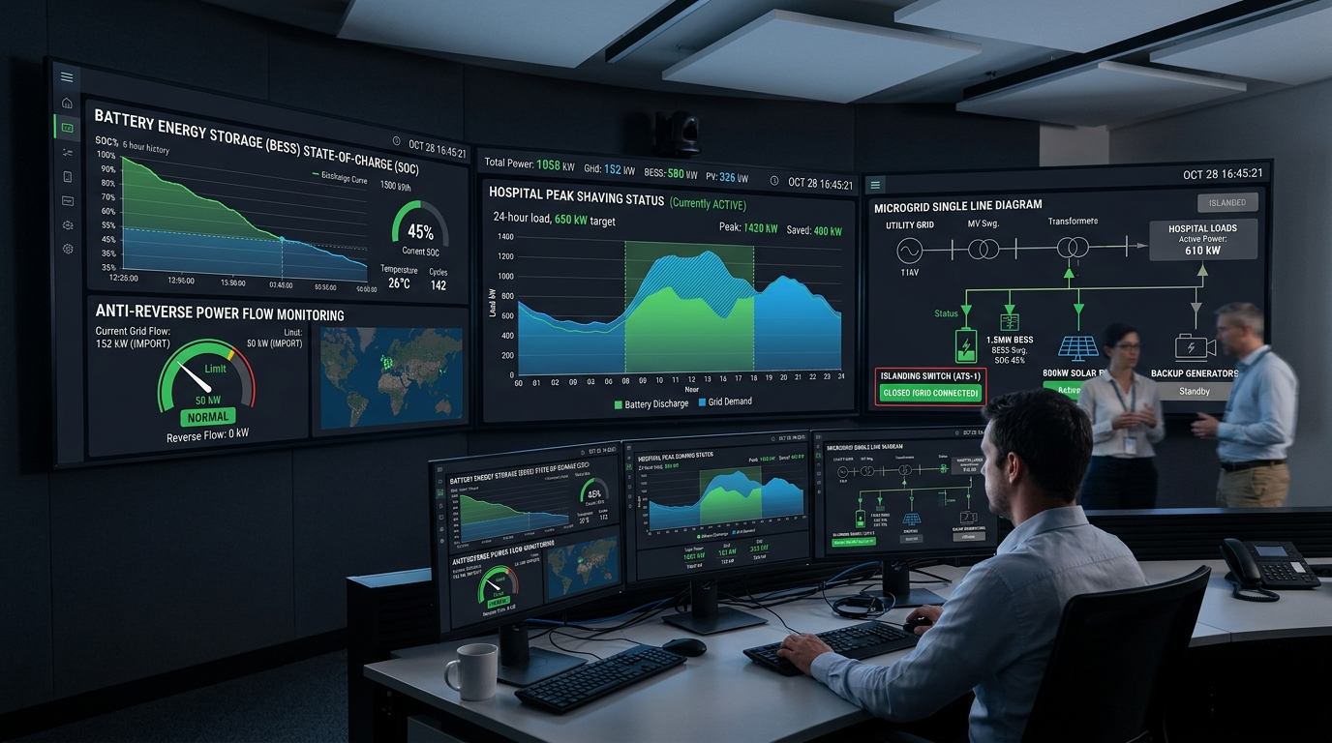
BUSINESS MODEL ｜ 商業模式與計價 ｜ 版型 5：麥肯錫論法 (McKinsey Matrix) ｜ McKinsey Deep Navy
「零期初工程款 ＋ 每月實際收益拆分」，廠商承擔全額 CAPEX 與回收風險
沿著生命週期流程，診斷契約計價機制與廠商財務護欄
【建置階段】：廠商全額自費出資設備、土建、消防與併聯引接，院方無期初工程款
【運轉調度】：EMS 實施尖離峰削峰填谷，嚴格落實防逆送保護，維持 ≧ 85% RTE
【收益公式】：（尖峰電價×供電量）－（離峰電價×充電量）＋ 輔助服務／需量反應收益
【風險對策】：無保底機制（No Take-or-Pay），需藉由高榮白天大基載確保放電全額吸收
Source: 高雄榮民總醫院 ENG-1150058 招標文件 ｜ 投標決策專用 ｜ Page 4 of 12
Notes:
【採用版型】：版型 5：麥肯錫論法 ｜ 視覺風格：McKinsey Deep Navy
① 本頁結論：合約是純 ESCO 模式，廠商承擔所有投資與運轉責任，按實際效益分成。
② 補充說明：每月款項需經書面驗收，計量電錶必須具備經濟部標檢局檢定合格。
③ 下一頁轉場：要支撐此效益，必須深入高榮院區的真實用電結構。

Slide 5
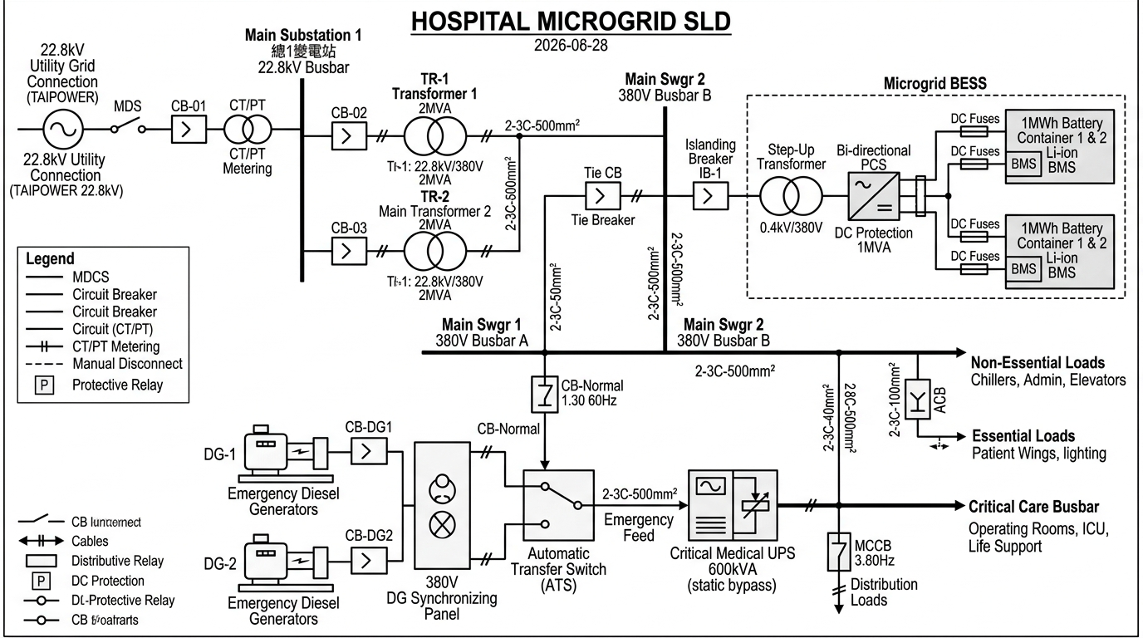
LOAD & CAPACITY ｜ 用電分析與容量 ｜ 版型 1：一對一論法 (One-to-One) ｜ BCG Forest Green
契約容量 8,300 kW 搭配夏月超約特性，精算 3~4 MW / 8~10 MWh 為最佳化投標容量
以高榮 19 個月實測用電大數據，反推最佳經濟效益與用地平衡點
【用電總量】：114/01~115/07 用電 7,435 萬度，電費 3.06 億元，平均單價 4.12 元/度
【負載分佈】：空調設備佔 54.0%、動力設備佔 17.6%、照明佔 15.8%，夏季下午極度吃重
【超約痛點】：114 年 5~7 月連續產生超約附加費（累計逾 31 萬元），削峰急迫性極高
【最佳配置】：3~4 MW / 8~10 MWh 系統可平抑夏月尖峰，日放電 1.2 萬度，直逼效益目標
Source: 高雄榮民總醫院 ENG-1150058 招標文件 ｜ 投標決策專用 ｜ Page 5 of 12
Notes:
【採用版型】：版型 1：一對一論法 ｜ 視覺風格：BCG Forest Green
① 本頁結論：高榮用電基載大且夏月空調尖峰明顯，3~4 MW 儲能最具經濟削峰效益。
② 補充說明：污水處理場 660 m² 土地面積亦剛好可容納約 2~3 座 40 呎集裝箱儲能櫃。
③ 下一頁轉場：然而，污水場現場環境十分嚴苛，工程防護必須做足。

Slide 6
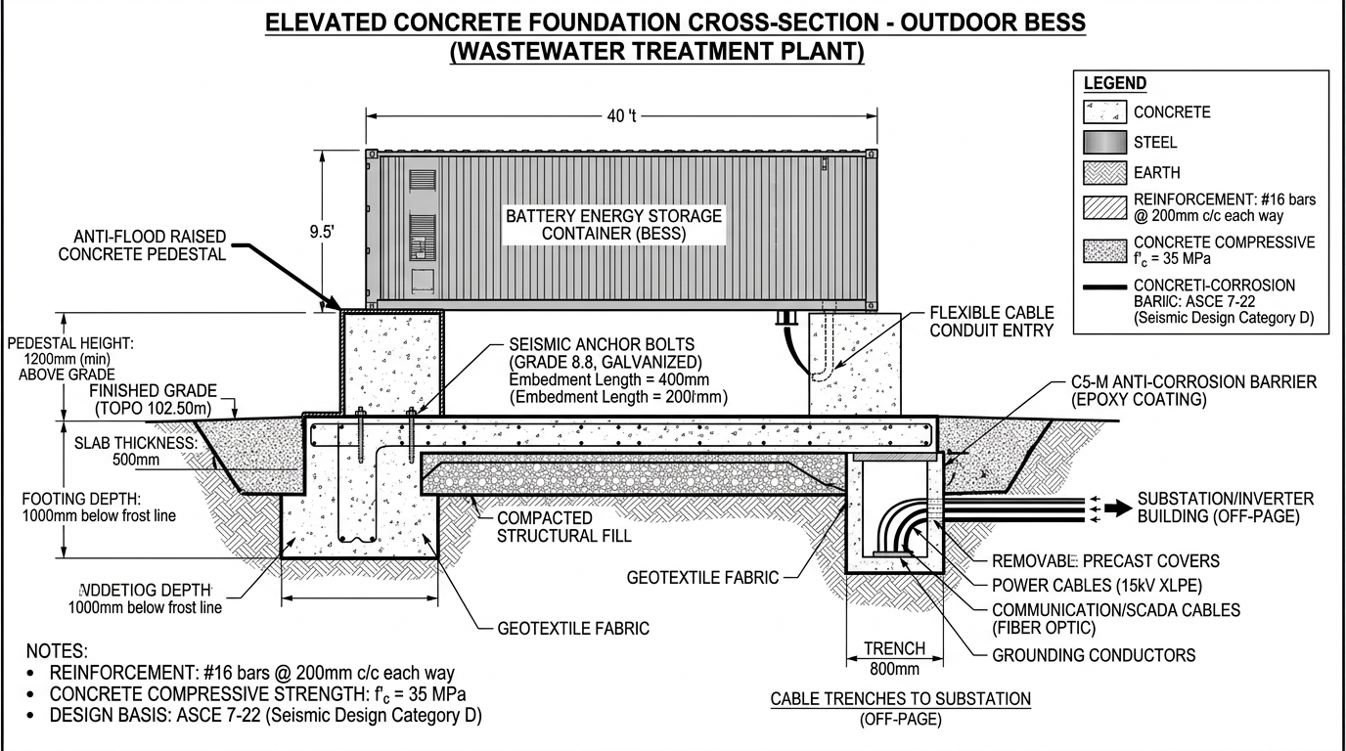
SITE CONDITIONS ｜ 場址與工程防護 ｜ 版型 6：對立論法 (Opposition) ｜ McKinsey Deep Navy
污水處理場 660 m² 硫化氫腐蝕環境，全面導入 C5-M 重防腐與基礎防汛抬高工程
針對污水廠嚴酷環境挑戰，逐項提出對應之重工業級工程防護對策
【化學腐蝕 vs. C5-M 塗裝】：污水場高濃度 H2S 與 NH3 氣體 ➔ 貨櫃外殼 C5-M 海洋重防腐，空調加裝化學吸附濾網
【地下管溝 vs. 筏式微型樁】：場址地下密布大型集水槽與管線 ➔ 採用淺層筏式基礎搭配微型抗拔樁，避開管溝
【防汛積水 vs. 基座墊高】：高雄夏季常有強降雨積淹水疑慮 ➔ 混凝土設備基座墊高 800~1200mm，配置雙迴路排水
【動線維持 vs. 模組化佈局】：契約規定維持污水廠維修通行 ➔ 預留 4 米法定應急救援通道，滿足消防指引要求
Source: 高雄榮民總醫院 ENG-1150058 招標文件 ｜ 投標決策專用 ｜ Page 6 of 12
Notes:
【採用版型】：版型 6：對立論法 ｜ 視覺風格：McKinsey Deep Navy
① 本頁結論：污水場是高腐蝕與受限空間，非一般空地，防腐與防汛設計是審標硬指標。
② 補充說明：若未在企劃書提出 C5-M 防腐與基座墊高，將被工務室委員重扣分數。
③ 下一頁轉場：除土建外，醫院最重視的核心功能是市電斷電時的電力救援切換。

Slide 7
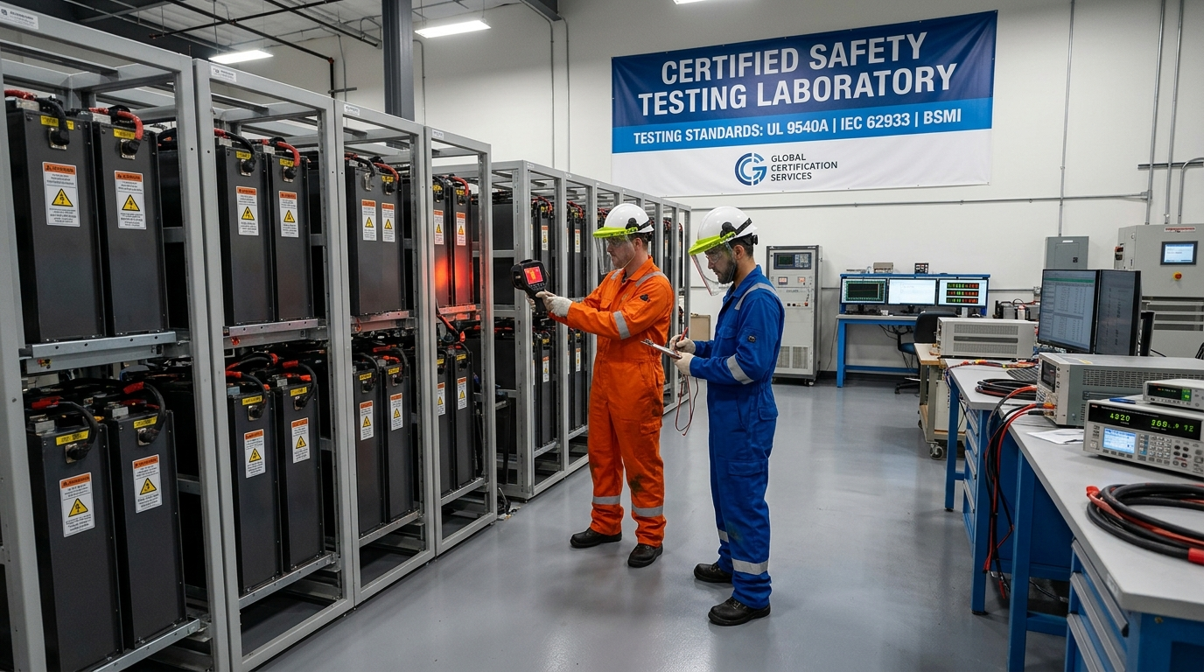
RESILIENCE & MICROGRID ｜ 醫療供電韌性 ｜ 版型 4：連鎖論法 (Chain / Flow) ｜ Accenture Core Purple
市電中斷瞬時切換孤島，確保普通電源 2 小時續航並與柴油發電機防衝擊協同
端到端展示台電斷電時之毫秒級自動切換與發電機互鎖時序流程
【市電中斷 ➔ 瞬時解聯】：台電電網斷電時，高壓斷路器 200ms 快速脫扣，形成孤島隔離
【電網形成 ➔ 普通電源 2 小時】：PCS 轉為 VF 電壓源模式，維持全院照明、電梯、空調等普通電源
【平時調度 ➔ 最低 SOC 護欄】：EMS 平時調度鎖定最低備援荷電量 ≧ 30%，保證隨時有 2 小時電量
【發電機協同 ➔ 防反充保護】：儲能系統與既設柴發並聯時增設逆功率防護電驛，防止發電機反充跳脫
Source: 高雄榮民總醫院 ENG-1150058 招標文件 ｜ 投標決策專用 ｜ Page 7 of 12
Notes:
【採用版型】：版型 4：連鎖論法 ｜ 視覺風格：Accenture Core Purple
① 本頁結論：微電網孤島切換與防發電機逆功率反充是醫療韌性技術關鍵。
② 補充說明：重症 ICU 與手術室有專屬 UPS 支撐，儲能專責普通電源備援至少 2 小時。
③ 下一頁轉場：看似完整的方案背後，招標文件實則存在 6 大潛在疑慮。

Slide 8
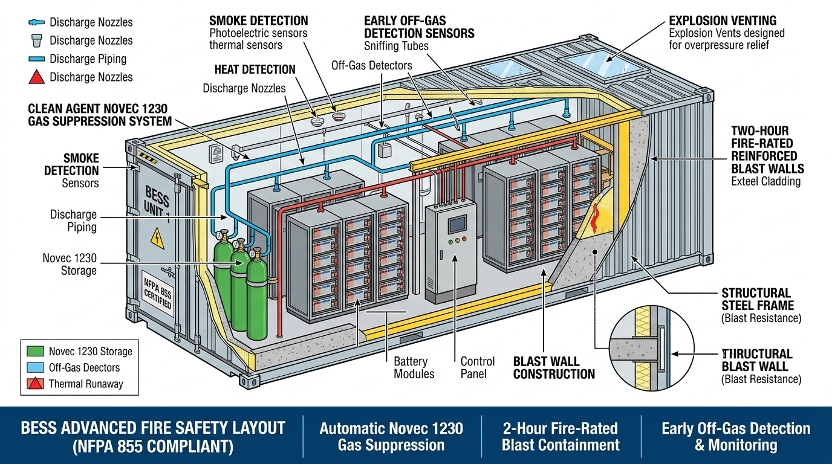
RISK DIAGNOSIS ｜ 招標文件風險診斷 ｜ 版型 8：BCG 2×2 矩陣 (BCG 2x2 Matrix) ｜ BCG Forest Green
影響度 × 發生機率象限診斷：防逆送限制、工期衝突與每日 43.8 萬罰金為致命痛點
以四象限策略矩陣，深度診斷招標文件中的 15 項潛在法律、營運與工程條款盲區
【第一象限：致命衝擊 × 高機率 (高亮焦點)】：① 240/300天工期衝突＋違約金預設1‰每日達43.8萬元；② 防逆送限制阻礙電力交易
【第二象限：重大衝擊 × 中機率】：③ 純實際收益分成無保底；④ 附記排陸條款需釐清模組內部從控板與主控BMS之資安界限
【第三象限：長期必然 × 中等衝擊】：⑤ 第13年需達85% RTE，需在中期第8~11年規劃電芯置換（Augmentation）；⑥ 削峰公式漏列超約節省
【第四象限：合約退場 × 中等衝擊】：⑦ 期滿回復原狀應爭取保留地下混凝土基礎與管溝，避免敲除破壞污水處理場地坪
Source: 高雄榮民總醫院 ENG-1150058 招標文件 ｜ 投標決策專用 ｜ Page 8 of 12
Notes:
【採用版型】：版型 8：BCG 2×2 矩陣 ｜ 視覺風格：BCG Forest Green
① 本頁結論：工期矛盾、每日43.8萬違約金與防逆送限制是投標團隊的三大致命風險。
② 補充說明：已整理出 15 大關鍵條款修正對照表與正式釋疑公文函稿，精準化解各項風險。
③ 下一頁轉場：其中最急迫的法律衝突，是招標文件中寫死的工期矛盾與外部審查期程。

Slide 9
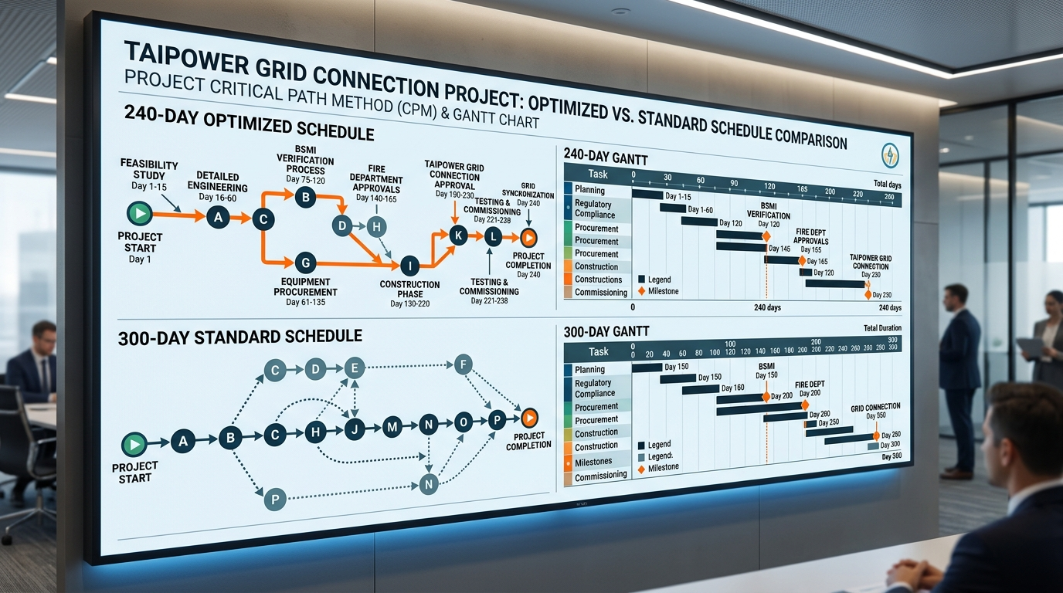
TIMELINE ANALYSIS ｜ 工期矛盾與關鍵路徑 ｜ 版型 4：連鎖論法 (Chain / Flow) ｜ Accenture Core Purple
台電審查與標檢局案場確證需 6~9 個月，240 天工期無容錯空間需立即啟動釋疑
對比契約文件條款矛盾，展開關鍵路徑 (CPM) 揭露潛在違約風險
【文件條款直接矛盾】：契約首頁載明 240 日曆天完工，但契約第 7 條卻載明決標起 300 日內設置（相差60天）
【關鍵路徑 CPM 耗時 280 天】：台電內線審查 (60-90天) ＋ 消防審查 (45天) ＋ 標檢局確證 (60天) ＋ 設備交期與試車 (90天)
【行政審查不可控】：台電與標檢局審查屬於外部公權力，240 天工期若遇審查延宕，每日遭罰千分之一 (43.8萬元)
【法律行動建議】：於等標期內依採購法第41條正式行文請求機關「釋疑」，爭取以 300 天為準且扣除外審時間
Source: 高雄榮民總醫院 ENG-1150058 招標文件 ｜ 投標決策專用 ｜ Page 9 of 12
Notes:
【採用版型】：版型 4：連鎖論法 ｜ 視覺風格：Accenture Core Purple
① 本頁結論：240 天與 300 天的矛盾關係到每日 43.8 萬元的違約金，必須於投標前發文釋疑。
② 補充說明：建議釋疑要求「台電外審及標檢局文件審查期間，非可歸責廠商者，應不計入工期」。
③ 下一頁轉場：在價格評選上，招標文件藏有一個精確的博弈滿分密碼。

Slide 10
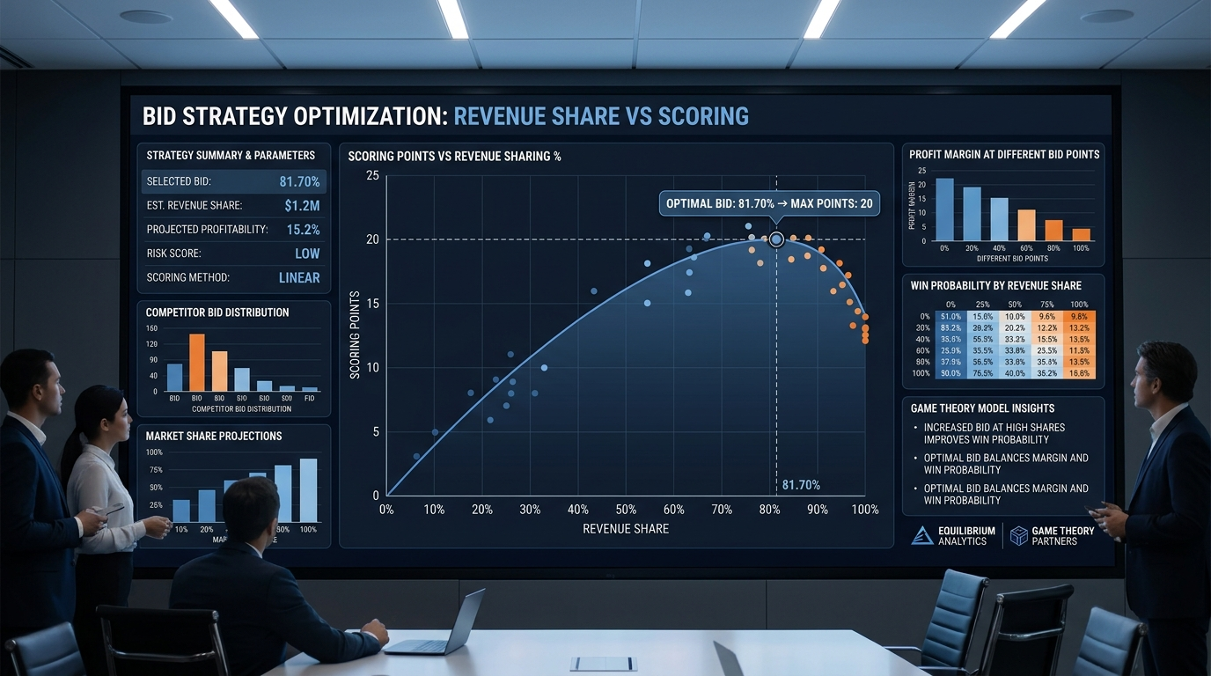
PRICING STRATEGY ｜ 收益分享比率博弈 ｜ 版型 8：BCG 決策矩陣 ｜ BCG Forest Green
評選公式鎖定降至 81.70% 奪下 20 分滿分，兼顧評審高分與長期 12 年營收最大化
剖析評選須知評分公式，推導出奪標機率與財務收益的最佳平衡點
【評分規則】：廠商承諾比率上限 85.7%（得基本分 12 分），每降 0.5% 加 1 分，最高 20 分
【報價 85.70%】：僅得 12 分 ➔ 痛失 8 分關鍵評選分，排名必定大幅落後對手
【報價 81.70% (黃金出價)】：降 4.0% 穩拿 20 分滿分！保留 81.7% 高收益，獲利最大化
【報價 80.00% 或更低】：仍得 20 分（分數封頂不累加），白白損失未來 12 年數百萬拆分利潤
Source: 高雄榮民總醫院 ENG-1150058 招標文件 ｜ 投標決策專用 ｜ Page 10 of 12
Notes:
【採用版型】：版型 8：BCG 決策矩陣 ｜ 視覺風格：BCG Forest Green
① 本頁結論：投標標價清單上收益分享比率精確填寫 81.70%，是唯一能拿滿分又保留最多利潤的解。
② 補充說明：多降無益（上限 20 分），少降失分，這是純數學博弈。
③ 下一頁轉場：結合技術、價格與法規，我們制定了五維必勝投標藍圖。

Slide 11

EXECUTION BLUEPRINT ｜ 投標必勝五維藍圖 ｜ 版型 5：麥肯錫論法 (McKinsey Matrix) ｜ McKinsey Deep Navy
資格組隊、技術客製、資安脫陸、合約釋疑與評選攻防之端到端落地方案
五大維度環環相扣，構築無可挑剔的投標服務建議書與評選實力
【維度一：資格與團隊】：能源技術代表領軍，結盟特定電力電業執照＋甲級承裝，協議書完成公證
【維度二：定價與財務】：精準鎖定 81.70% 收益分享，建立 144 個月現金流模型與電芯更換折現
【維度三：技術與工程】：污水場 C5-M 防腐、基座抬高 1 米、總 1 變電站無縫孤島控制與發電機互鎖
【維度四：資安與安全】：非陸製供應鏈（台達/士林/西門子）穿透切結、NFPA 855 消防、標檢局 MOU
【維度五：簡報與詢答】：聚焦院方「醫療零跳電」與專家「保護協調與防逆送」，進行 3D 兵棋推演
Source: 高雄榮民總醫院 ENG-1150058 招標文件 ｜ 投標決策專用 ｜ Page 11 of 12
Notes:
【採用版型】：版型 5：麥肯錫論法 ｜ 視覺風格：McKinsey Deep Navy
① 本頁結論：五大維度無死角覆蓋，直接對應評選委員評分表各項子項指標。
② 補充說明：特別檢附電機技師與高級能管員證照，直取履約能力 15 分高分。
③ 下一頁轉場：最後，轉化為具體的下一步時程行動清單。

Slide 12
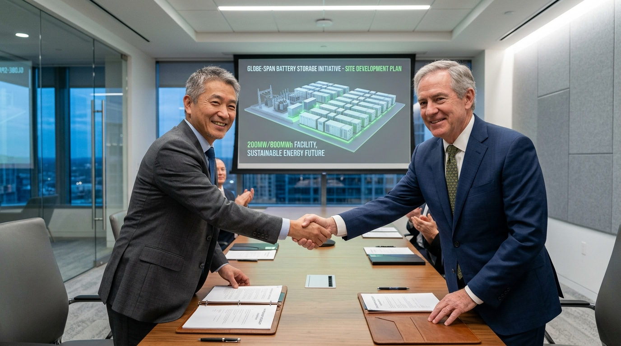
ACTION ROADMAP ｜ 關鍵行動與時程管制 ｜ 版型 2：並列論法 (Parallel) ｜ Accenture Core Purple
立即啟動「釋疑公文、公證協議、標檢局 MOU」三大作戰支柱，確保 100% 奪標
倒數計時推進，將全案投標準備轉化為立即可落地執行的實體行動
【作戰支柱 1：合約法律防禦 (Day 1~3)】：正式行文機關辦理招標文件釋疑，釐清 240/300 天工期衝突與防逆送電力交易認列
【作戰支柱 2：團隊執照鎖定 (Day 4~7)】：簽署共同投標協議書並赴公證處認證，備妥特定電力執照、技師證照與 1.75 億元實績證明
【作戰支柱 3：技術藍圖與評選演練 (Day 8~14)】：完成 C5-M 污水場配置圖、簽署標檢局驗證機構 MOU、編印 15 份建議書並實兵推演
Source: 高雄榮民總醫院 ENG-1150058 招標文件 ｜ 投標決策專用 ｜ Page 12 of 12
Notes:
【採用版型】：版型 2：並列論法 ｜ 視覺風格：Accenture Core Purple
① 本頁結論：分秒必爭，三大作戰支柱並行推進，奪取高雄榮總指標性醫療級儲能案。
② 補充說明：進金生能源具備完整電力工程實績與綠能統包實力，有信心打造全台標竿。
③ 簡報結束：感謝聆聽，敬請評審長官指教！

